Slide 1

DOLAŞIM SİSTEMİ MUAYENESİ
Dr. Hatice Beyazal Polat

Slide 2
Öğrenin Hedefleri
Dolaşım Sistemi Muayenesinin Temel İlkelerini Öğrenmek
  Fizik muayenede dolaşım sistemini değerlendirme yöntemlerini bilmek
Fizik Muayene Tekniklerini Uygulamak
  Nabız muayenesini yapmak
  Kalp oskültasyonu ile normal ve anormal kalp seslerini ayırt edebilmek
  Juguler venöz dolgunluğu ve periferik dolaşım muayenesini yapmak
  Ödem muayenesini yapabilmek

Slide 3
Hasta değerlendirilmesi
Anamnez
inspeksiyon,
Palpasyon
Perküsyon
Oskültasyon

Slide 4
Anamnez
Semptomlar
Hastalıklar
İlaçlar
Alışkanlıklar
Op
Aö

Slide 5
İnspeksiyon
Genel durum
Fenotipik özellikler
Göğüs deformiteleri
Siyanoz
Çomak parmak
Venöz dolgunluk

Slide 6
Semptomlar
Göğüs ağrısı
Efor dispnesi
Taşipne
Dispne
Ortopne
PND
Platipne

Slide 7
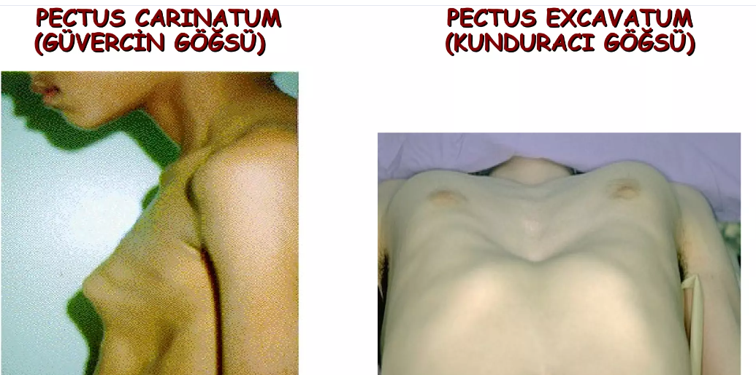

Slide 8
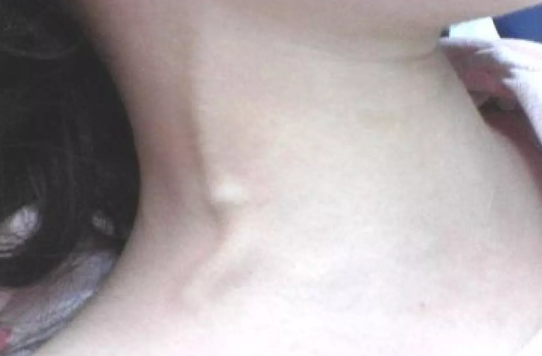
Venöz dolgunluk

Slide 9
Palpasyon
Kalp tepe atımı
Tril
Periferik nabız muayenesi
Ödem muayenesi

Slide 10
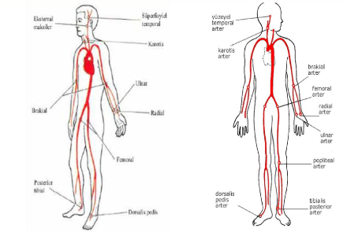
Periferik arter muayenesi

Slide 11
Nabız muayenesi
Nabız sayısı
Dolgunluğu
Ritmi
Bilateral kıyas

Slide 12
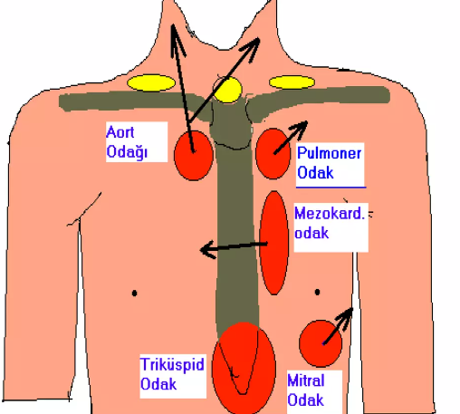
Kalp Öksültasyonu

Slide 13
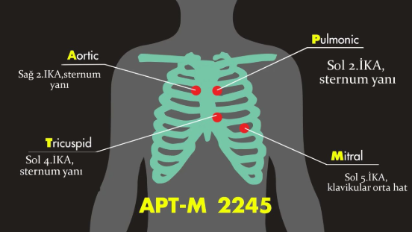

Slide 14

Kalp öskültasyonu

Slide 15
Kalp Öskültasyonu
Kalp sesleri
Kalp hızı
Ek ses
üfürüm

Slide 16
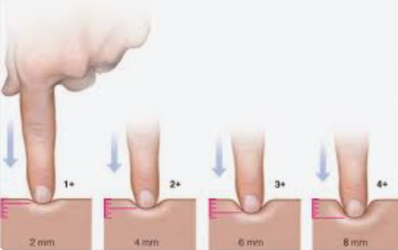
Ödem muayenesi
4-5 sn pretibial bölgeye basılı tutulur

Slide 17
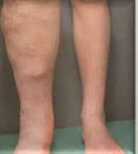
Çap farkı

Slide 18
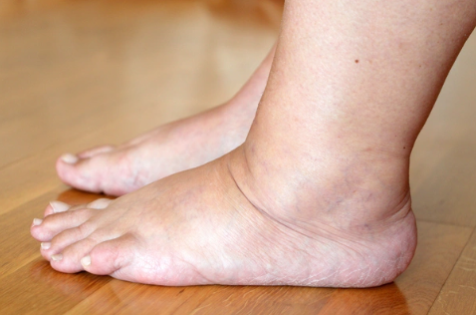
Ayak bileği ödemi

Slide 19
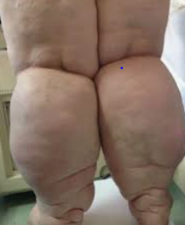
Lenfödem

Slide 20
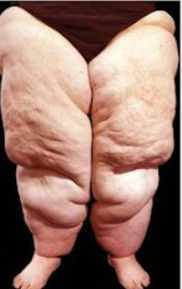
Lipödem

